Slide 1
Poprawa efektywności energetycznej
dr inż. Wojciech Plutecki

Slide 2
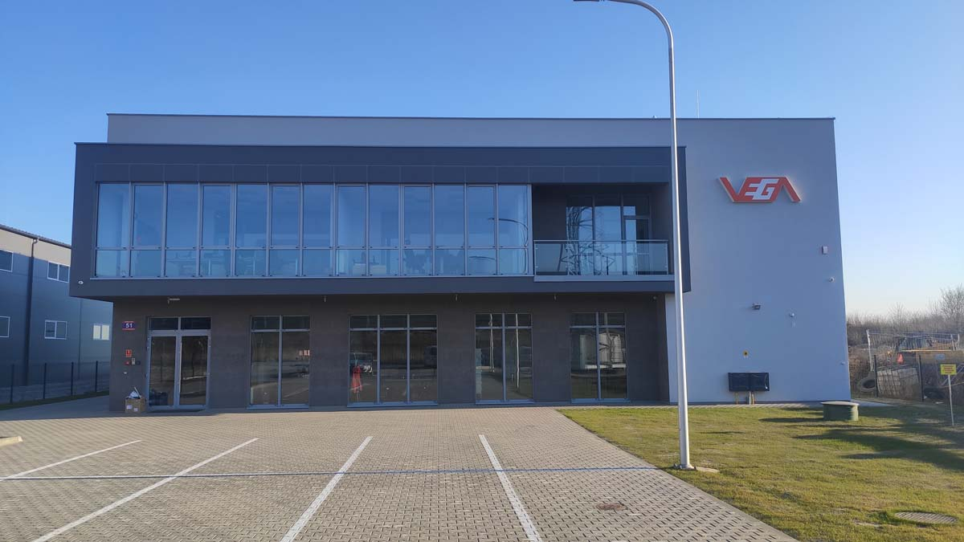
Vega – Valve sp. z o.o.
ROK ZAŁOŻENIA: 2012
ŚREDNIE ZATRUDNIENIE: 30 osób
ŚREDNIOROCZNE PRZYCHODY: 19 mln PLN
LOKALIZACJA: KONOTOPA

Slide 3
GŁÓWNE OBSZARY DZIAŁANOŚCI
Wykonywanie remontów kapitalnych pomp
Świadczenie usług serwisowych i diagnostycznych
Wytwarzanie części zamiennych do pomp , w tym układów przepływowych, na podstawie własnej dokumentacji
Wytwarzanie filtrów samoczyszczących
Dostawa i serwis pomp ANDRITZ
Wykonywanie modernizacji układów pompowych (poprawa efektywności pompowania)
Wykonywanie modernizacji hydrauliki pomp wirowych

Slide 4
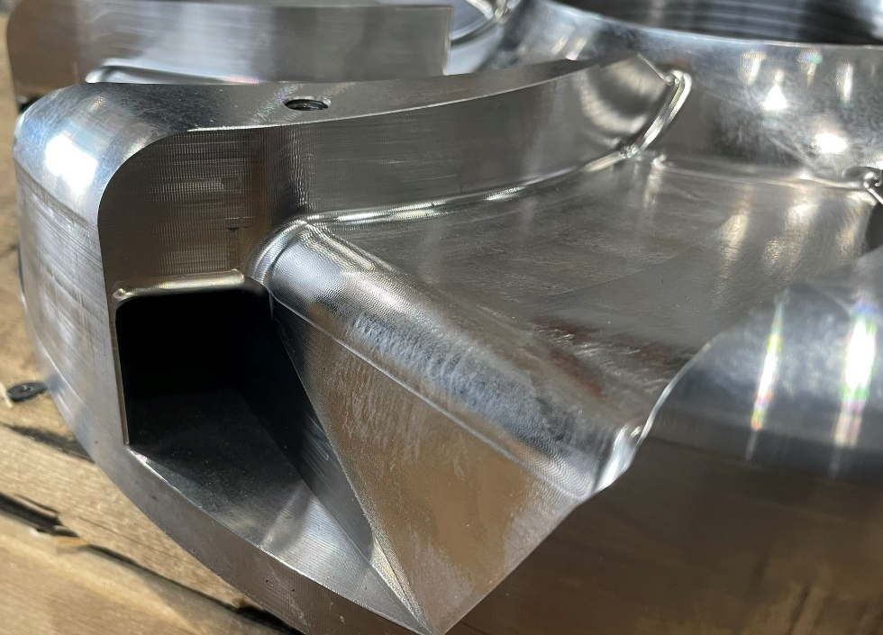
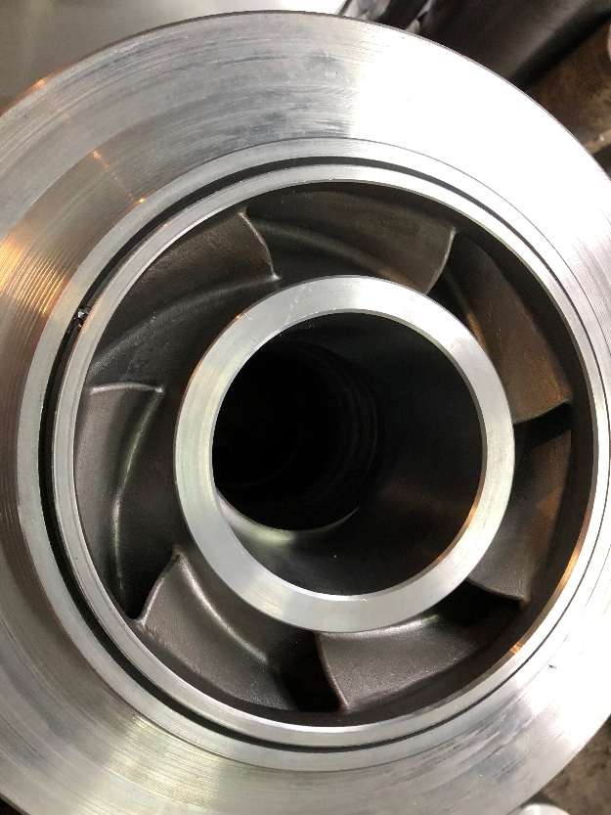
Modernizacja pomp zasilających
Parametry pracy dla pompy 15z28:
Q = 275 m³/h
H = 1820 m
n = 4660 obr/min
t = 135 ºC
η = 77-78 %

Slide 5
Modernizacja pomp zasilających Zmiana parametrów pracy dla pompy 15z28

Slide 6
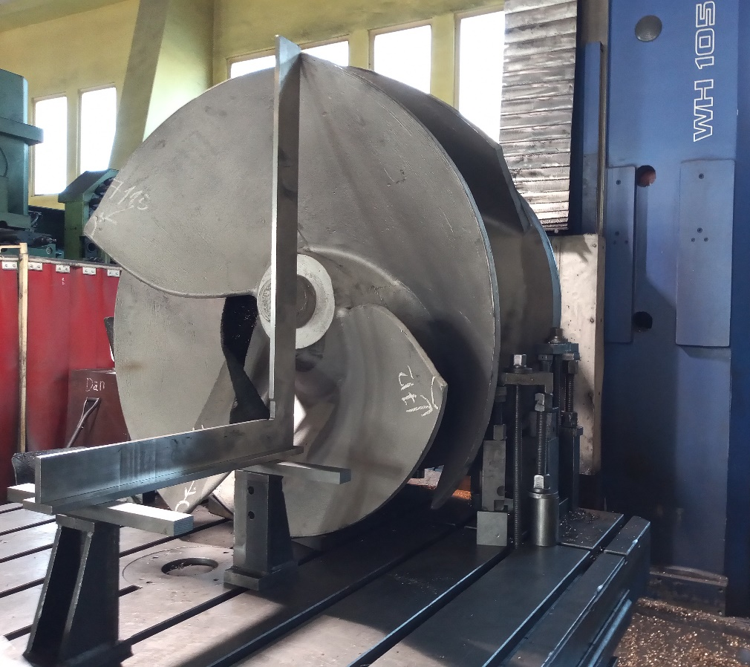
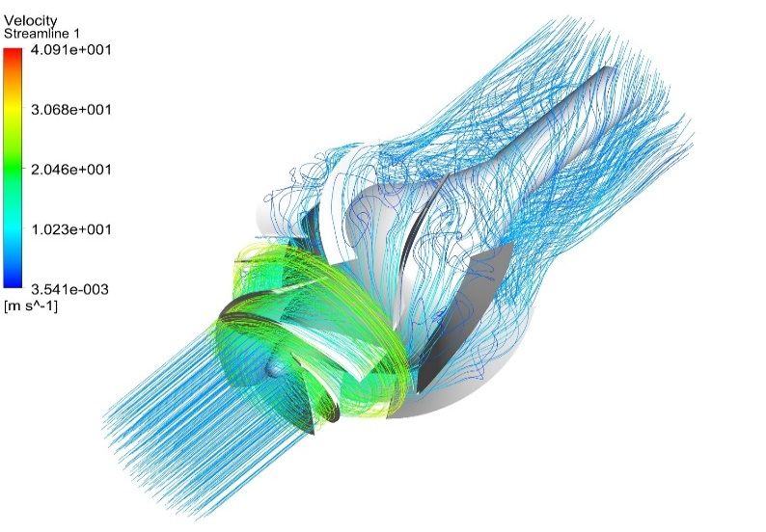
Modernizacja pompy wody chłodzącej
Modernizacja wirnika pompy 120D40 – zmiana liczby łopatek przy zachowaniu parametrów pracy
Q = 13500 m³/h
H = 20 m
n = 500 obr/min

Slide 7
Poprawa efektywności energetycznej pomp kondensatu

Slide 8
Pompy kondensatu dla bloków 240 i 130 MW
Najczęściej zainstalowane pompy:
dla bloku 240MW – 20K37Ax4
dla bloku 130MW – 20K37x4
Cechy konstrukcyjne:
Zbiornikowa, pionowa pompa wielostopniowa
Króćce pompy umieszczone prostopadle do osi wału
Z uwagi na miejsce pracy układ hydrauliczny powinien cechować się dobrą zdolnością ssania.
Układ łożysk promieniowych smarowanych pompowaną cieczą
Łożysko osiowe toczne pracujące w kąpieli olejowej.

Slide 9
Parametry pomp kondensatu dla bloków 240 i 130 MW
Parametry pompy dla bloku 240MW
wydajność Q = 300 m³/h
wysokość podnoszenia H = 160 m
prędkość obrotowa n = 1450 obr/min
moc silnika napędowego P = 200 kW
Parametry stopnia pompy
Q = 300 m³/h
H =40 m
n = 1450 obr/min
Kinematyczny wyróżnik szybkobieżności
n_{q} = 26
Parametry pompy dla bloku 130MW
wydajność Q = 240 m³/h
wysokość podnoszenia H = 68 m
prędkość obrotowa n = 1000 obr/min
moc silnika napędowego P = 75 kW
Parametry stopnia pompy
Q = 240 m³/h
H =17 m
n = 1000 obr/min
Kinematyczny wyróżnik szybkobieżności
n_{q} = 30

Slide 10
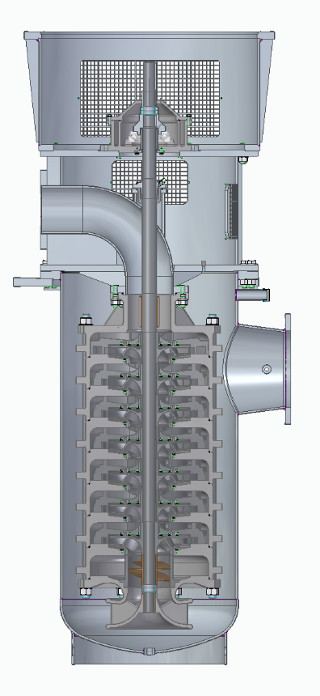
Modernizacja pompy kondensatu
Założenia modernizacji:
Jeden układ przepływowy dla obu rodzajów pomp
Możliwość poprawy zdolności ssania
Poziom uzyskanej sprawności nie niższy niż dotychczas stosowanych jednostek
Wymiary przyłączeniowe pompy umożliwiają pełną zamienność jednostek
Wysokość zbiornika pozostaje bez zmian
Efekt:
Pompa w wykonaniu 7 stopniowym + jako opcja 8 stopień przedwirnik

Slide 11
Nowy układ przepływowy pompy 20VPK37
Wirnik pierwszego stopnia z powiększonym wlotem
Kierownica
Przedwirnik
Wirnik II

Slide 12
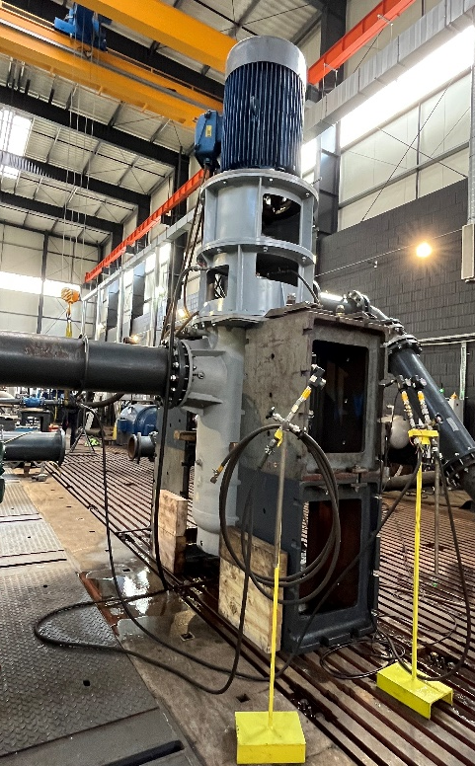
Badania pompy 20VPK37
Q = 300 m³/h
H = 160 m
n = 1450 obr/min
P = 165 kW
$$=76 \%$$
Q = 240 m³/h
H = 68 m
n = 1000 obr/min
P = 60 kW
$$=74,5 \%$$
Notes:
Sprawność max dla 1000 obr 75%

Slide 13
Badania pompy 20VPK37x4 + przedwirnik
Q = 300 m³/h
H = 160 m
n = 1450 obr/min
P = 165 kW
$$=76 \%$$
Q = 240 m³/h
H = 68 m
n = 1000 obr/min
P = 60 kW
$$=74 \%$$
Notes:
Sprawność max dla 1000 obr 75%

Slide 14
Instalacja pompy 20VPK37x4 na stanowisku pracy PK3 Elektrowni Połaniec

Slide 15
Efekt energetyczny modernizacji
Przepływ kondensatu oraz moce elektryczne silników pomp PK1 i PK3 typu K
Przepływ kondensatu oraz moce elektryczne silników pompy PK1 typu K i pompy PK3 typu 20VPK37

Slide 16
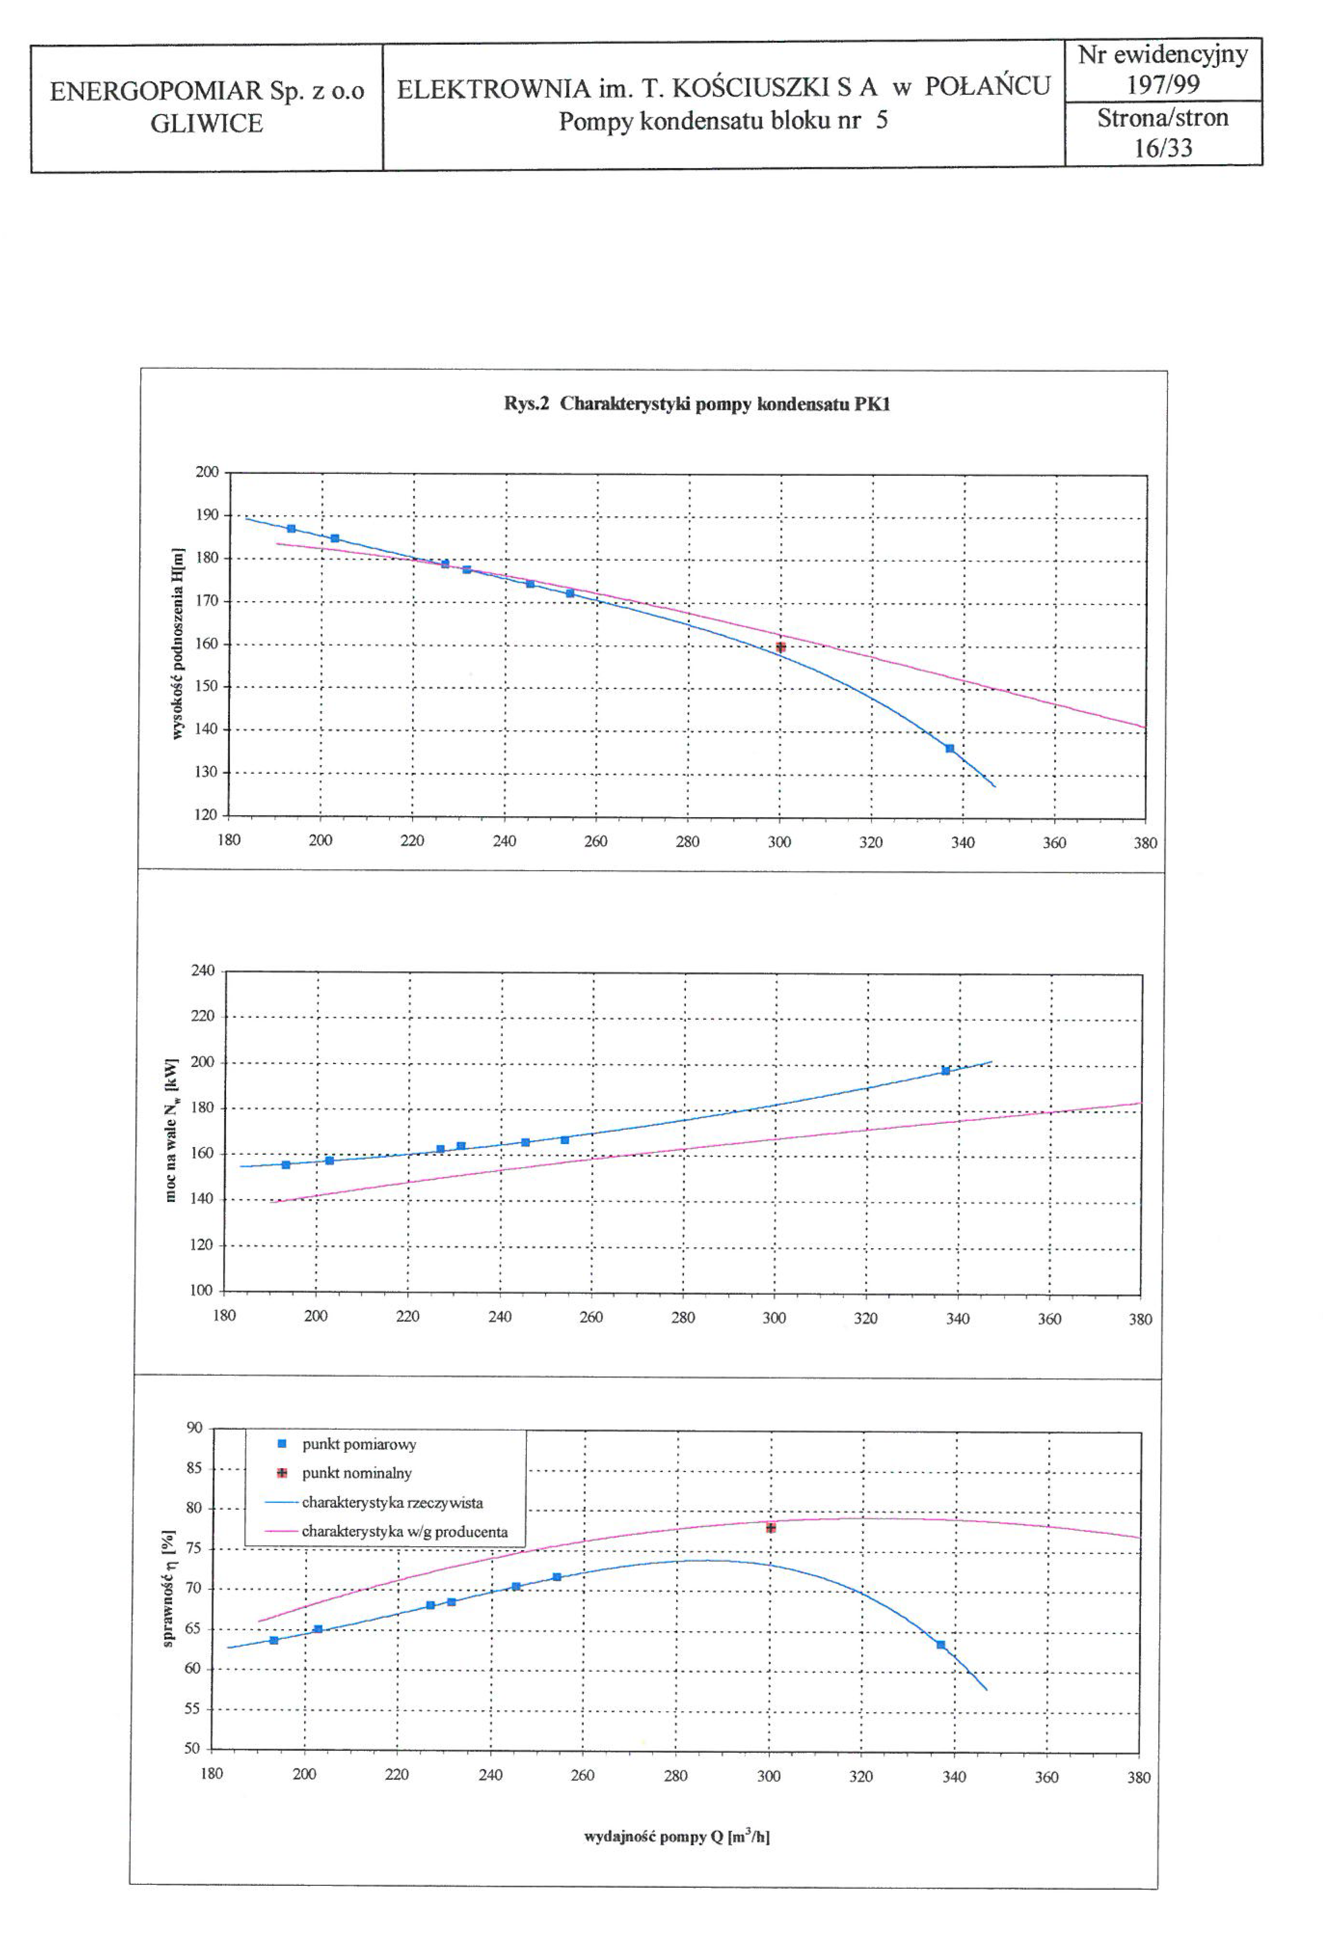
Porównanie parametrów pompy 20VPK37x4 zainstalowanej w Elektrowni Połaniec
Charakterystyka pompy 20VPK37

Slide 17
Ocena efektywności energetycznej
Efekt | Oznaczenie | Jednostka | Wyniki
Efekt energetyczny)* | Oszczędność energii finalnej | kWh/rok | 149 458
 |  | toe | 12,851
 | Współczynnik sprawności procesu energii elektrycznej | - | 3
 | Oszczędność energii pierwotnej | kWh/rok | 448 374
 |  | toe/rok | 38,553
Efekt ekonomiczny)** | Oszczędność z tytułu opłaty za zużycie energii elektrycznej | zł/rok | 103 574,39
 | Prosty okres zwrotu PBS | lata | 2,3
Efekt ekologiczny)*** | Wskaźnik emisji CO₂ | kgCO₂/kWh | 0,685
 | Jednostkowy koszt uprawnień do emisji CO₂ | Euro/tonę | 90
 | Wielkość redukcji emisji CO₂ | kg/rok | 102 379
 |  | zł/rok | 38 699,3
Procentowe zmniejszenie pobieranej mocy elektrycznej przez silnik zmodernizowanej pompy PK3
)* Oszczędność energii finalnej wyrażona w tonach oleju ekwiwalentnego dla energii elektrycznej wyznaczono wykorzystując zależność 1 toe = 11 630 kWh.
)** Koszty modernizacji pompy PK3 w 2023 roku wraz z kosztami rocznej eksploatacji około 330 000 zł.
)*** Wskaźnik emisji CO₂ dla odbiorców końcowych energii elektrycznej wynosi 685 kg/MWh (dane KOBIZE). Przyjęto ceny energii elektrycznej w 2024 roku dla przedsiębiorstw 693 złotych za megawatogodzinę (MWh).

Slide 18
ul. Inwestycyjna 51, 05-850 Konotopa
tel. +48 796 451 122,
e-mail: biuro@vega-valve.pl; vega@vega-valve.pl

